Slide 1
Landvetter IF 06

Slide 2
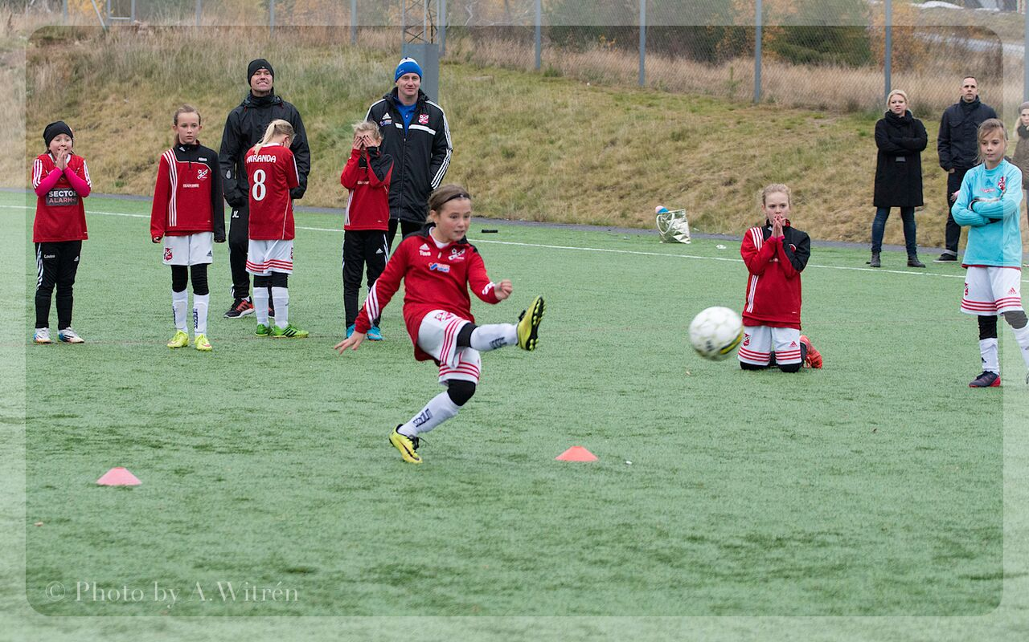
Träningar
Onsdagar (till 16/12?)
Inomhus – strötider med 05:orna

Slide 3
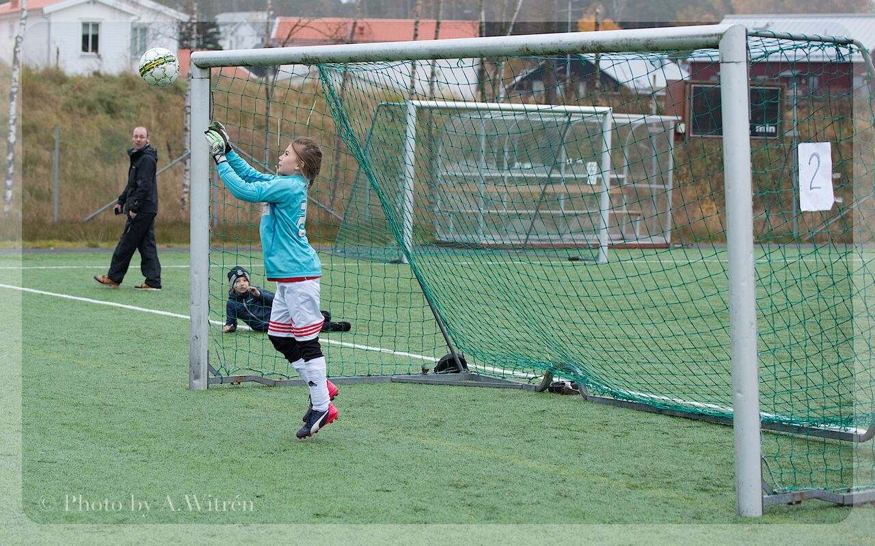
Matcher
Matcher inomhus utomhus?
Alingsås KIK:s vintercup 31/1
Ulvacupen 17-19 juni
Publik
Domare

Slide 4
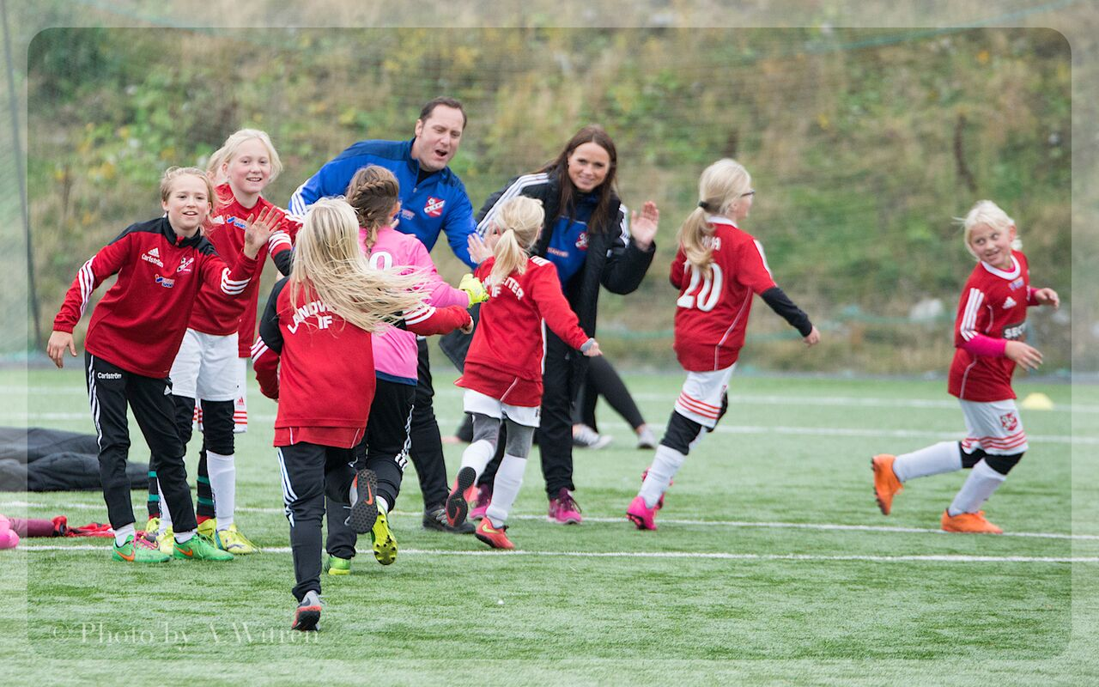
Målsättning
Ha skoj och vinna alla matcher!

Slide 5
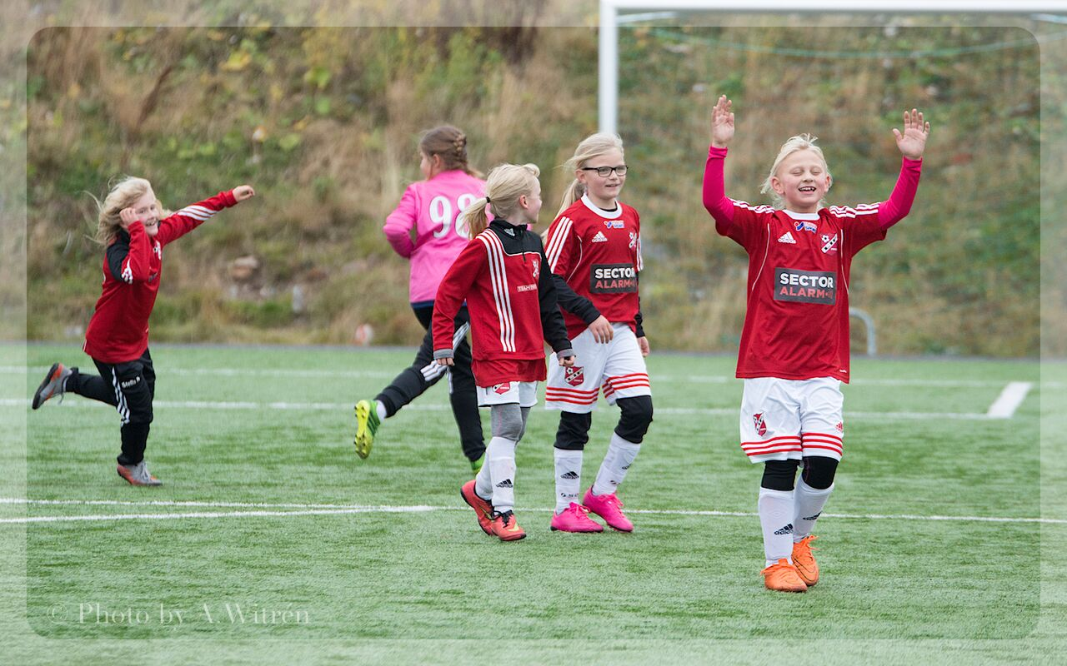
Face the facts
39 matcher
31-4-4
175-34

Slide 6
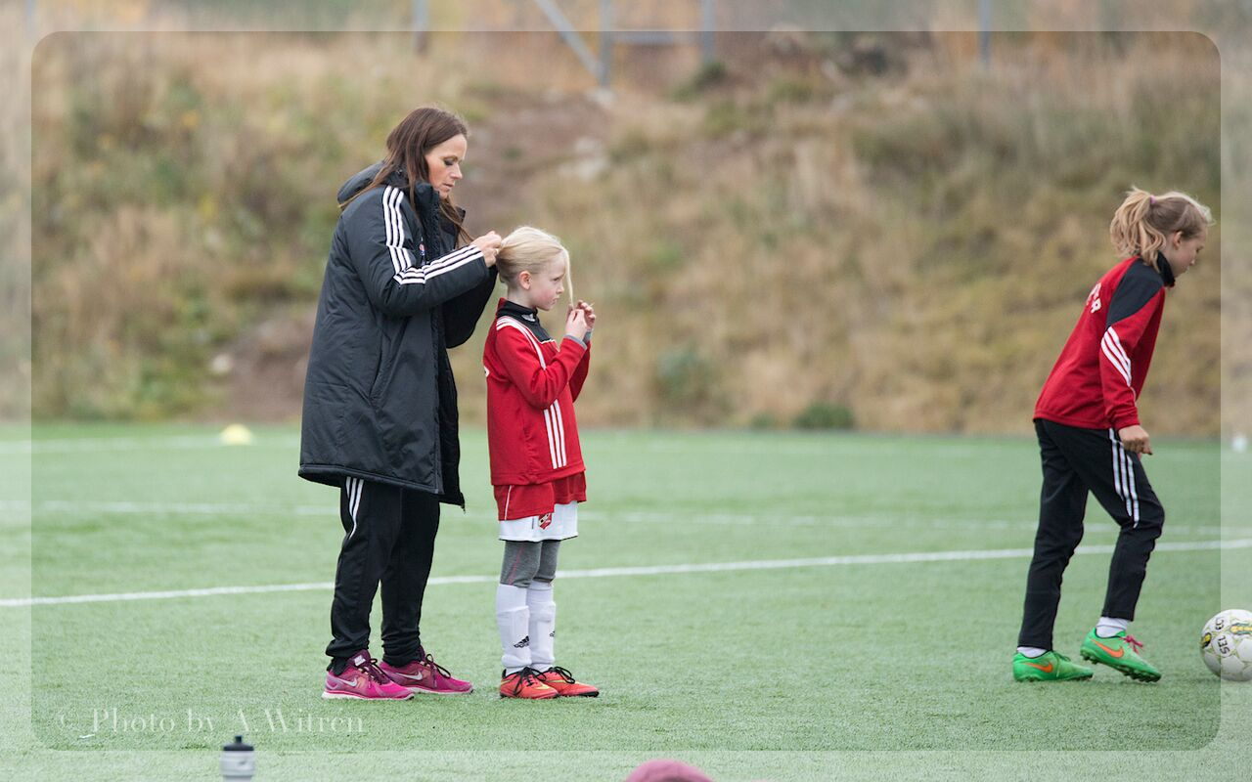
Bolltrixet
www.fotboll2000.se

